Slide 1
문 서 정 보
구분 | 소속 | 이름 | 일자 | 내용 | 서명
작성 | 비트큐브 | 이정훈 | 2016.12.05 | 최초작성

Slide 2
인덱스 로그인

Slide 3
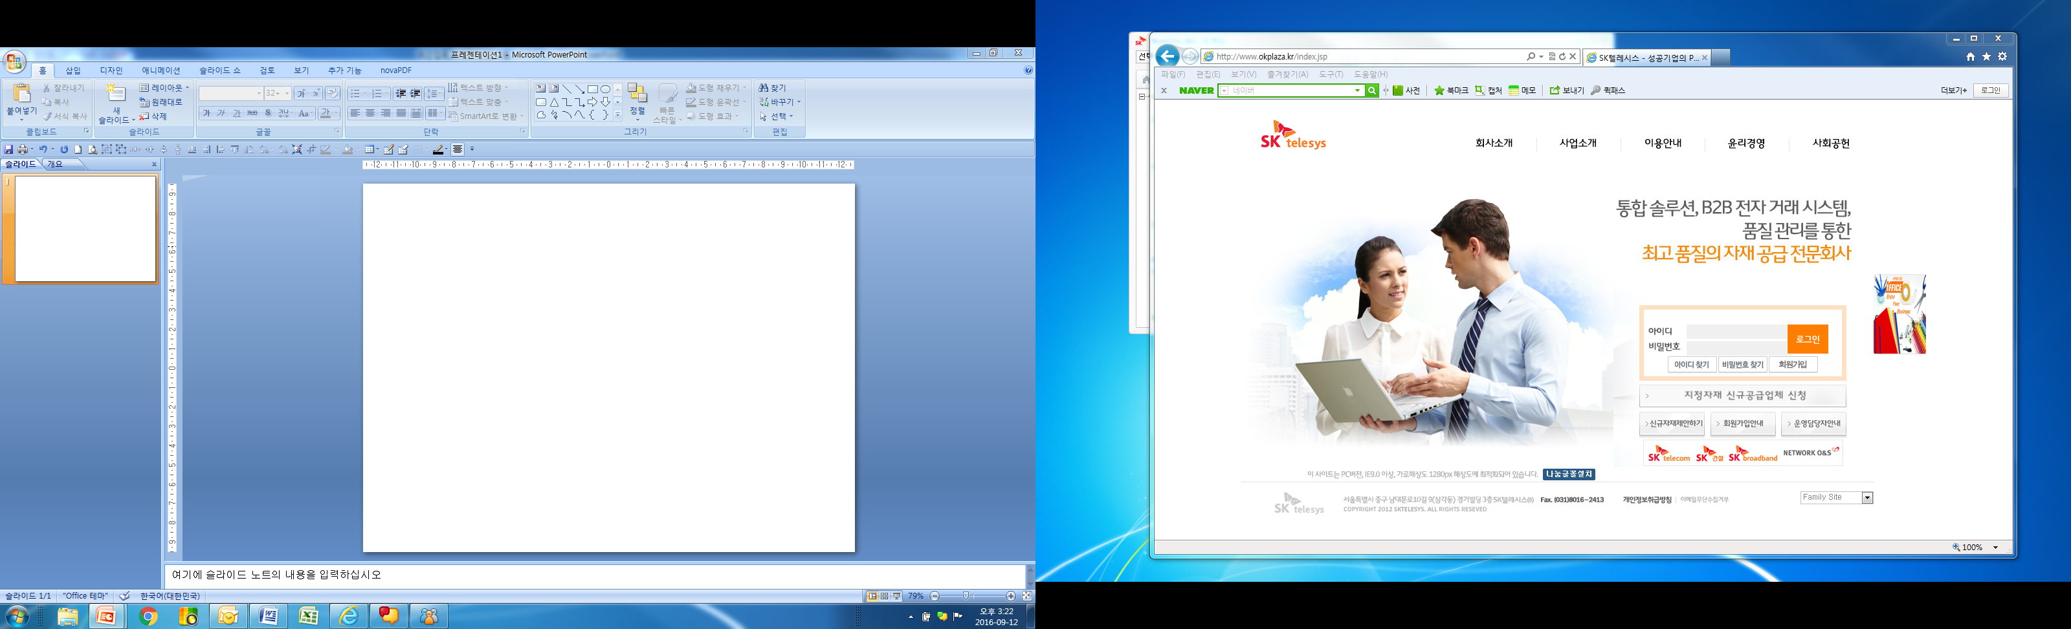
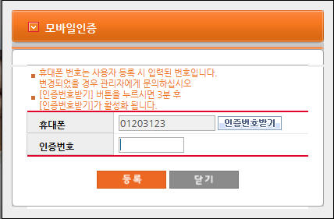
인덱스 화면 | 작성자 | 이정훈 | 작성일 | 2016-12-05 | 설명
 |  |  |  |  | 로그인 버튼 클릭 후 사용자가 개인정보 미동의 대상인 경우 개인정보 동의 안내 팝업창 호출 개인정보 동의 안내 팝업창에서 필수 동의내용 동의 진행시 모바일 인증 처리(내용 다음 페이지) 로그인 로직 처리
1
3
2
개인정보
동의안내

Slide 4
개인정보처리 동의 내용
■ [필수] 개인정보 수집·이용 동의
개인정보의 수집·이용 목적 | 수집하는 개인정보의 항목 | 개인정보의 보유·이용 기간
- 회원관리 - 계약의 이행 및 안내 | * 회원사 고객(법인 및 개인사업자 고객)의 경우 - 업체 명, 사업자등록번호, 우편번호, 주소, 지역, 대표전화, 업태, 업종, 대표자명, 대표 이메일, 대표 삽 메일, 회계 담당자, 회계 담당자 연락처, 대금정산정보(은행 명, 계좌 번호, 예금주), 사업자등록증, 통장사본, 공사 등급, 공사 계약서, 사업장 명, 신용평가서, 회사소개서 * 개인고객의 경우: - 아이디, 비밀번호, 소속사(사업장), 전화번호, 휴대전화번호 | 고객께서 제공하신 개인정보는 SK텔레시스가 제공하는 서비스를 이용하시는 동안 안전하게 관리, 보호, 이용되며, 수집, 이용목적이 달성된 경우에도 관련법령의 규정에 의해 보존할 필요성이 있는 경우 해당 기간 동안 보유
- 거래관련 권리 의무 관계의 확인 | 성명, 연락처 | 거래일로부터 10년
※ 고객께서는 위 개인정보의 수집·이용을 거부할 수 있으나, 이 경우 입찰참가신청, 입찰서 제출, 개찰결과 조회, 일부 이용이 제한될 수 있고, 신청, 상담 등이 거부될 수 있습니다.
상기 개인정보 수집·이용에 ○ 동의합니다. ○ 동의하지 않습니다.
■ [선택] 개인정보 수집·이용 동의
개인정보의 수집·이용 목적 | 수집하는 개인정보의 항목 | 개인정보의 보유·이용 기간
- 회원관리 - 계약의 이행 및 안내 | 회원사 고객(법인 및 개인사업자 고객)의 경우: 법인등록번호, 팩스번호, 홈페이지, 주요 상품 | 이용계약 종료 시
- 주문 정보 제공 | 개인고객의 경우: 이메일 수신 여부, 문자정보 수신 여부 | 이용계약 종료 시
※ 위 동의를 거부하시는 경우에도 SK텔레시스의 서비스를 이용하실 수 있습니다.
상기 개인정보 수집·이용에 ○ 동의합니다. ○ 동의하지 않습니다.

Slide 5
운영사 계약서 관리

Slide 6
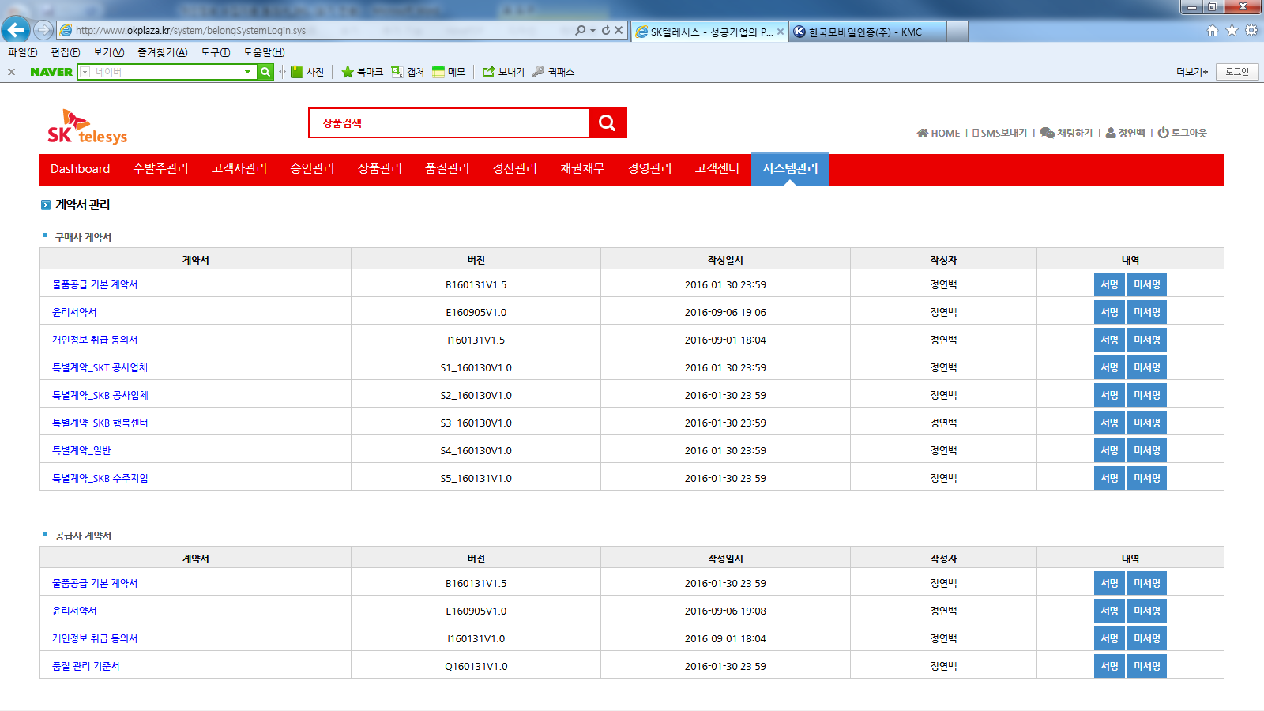
운영사 > 시스템관리 > 계약서관리 | 작성자 | 이정훈 | 작성일 | 2016-12-05 | 설명
개인정보 취급 동의서를
1. 개인정보 수집·이용 동의 (필수)
2. 개인정보 수집.이용 동의 (선택) 으로 구분 운영
개인정보 취급 동의서를
1. 개인정보 수집·이용 동의 (필수)
2. 개인정보 수집.이용 동의 (선택) 으로 구분 운영
* 개인정보처리방침
개인정보처리방침
Okplaza 메인 화면의 개인정보처리방침 관리 화면
개정 History 관리 필요
별도 계약서 징구, 관리 불필요

Slide 7
고객사 사용자 수정

Slide 8
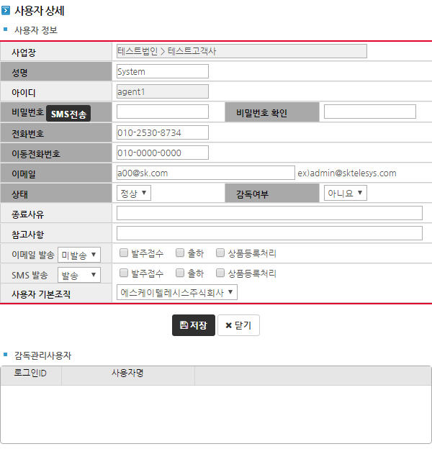
고객사 > 사용자 정보 | 작성자 | 이정훈 | 작성일 | 2016-12-05 | 설명
 |  |  |  |  | 화면에서 상태 삭제 처리 탈퇴버튼 클릭시 사용자 삭제 처리 비밀번호 구성이 올바른지 확인 필요 비밀번호 입력이 동일한지 확인 필요 8~12자리 영문, 특수문자, 숫자조합
3
4
1
2
탙퇴

Slide 9
공급사 사용자 수정

Slide 10
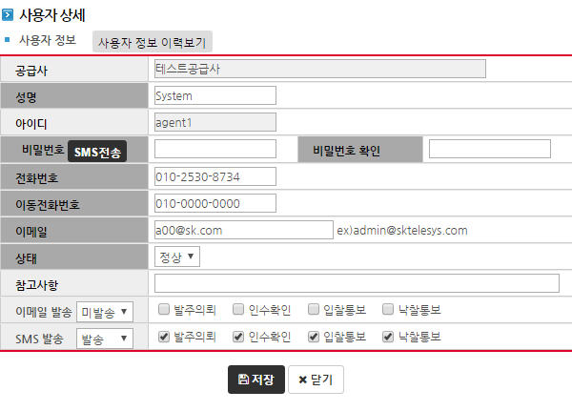
공급사 > 사용자 정보 | 작성자 | 이정훈 | 작성일 | 2016-12-05 | 설명
 |  |  |  |  | 화면에서 상태 삭제 처리 탈퇴버튼 클릭시 사용자 삭제 처리 비밀번호 구성이 올바른지 확인 필요 비밀번호 입력이 동일한지 확인 필요 8~12자리 영문, 특수문자, 숫자조합
3
4
1
2
탙퇴

Slide 11
운영사 사용자 수정

Slide 12
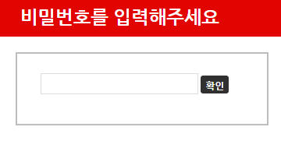
운영사 > 사용자 정보(고객사, 공급사) | 작성자 | 이정훈 | 작성일 | 2016-12-05 | 설명
 |  |  |  |  | 비밀번호 입력란 확인 버튼 클릭시 현재 로그인한 사람의 비밀번호와 일치하는 경우 사용자 상세 페이지로 이동
1
2

Slide 13
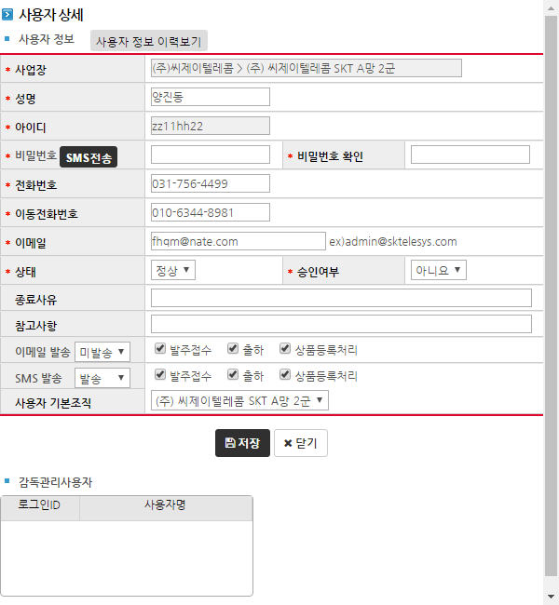
운영사 > 고객사 사용자 정보 | 작성자 | 이정훈 | 작성일 | 2016-12-05 | 설명
 |  |  |  |  | 탈퇴 버튼 클릭시 사용자 삭제 처리 비밀번호 구성이 올바른지 확인 필요 비밀번호 입력이 동일한지 확인 필요 8~12자리 영문, 특수문자, 숫자조합
2
3
1
탙퇴

Slide 14
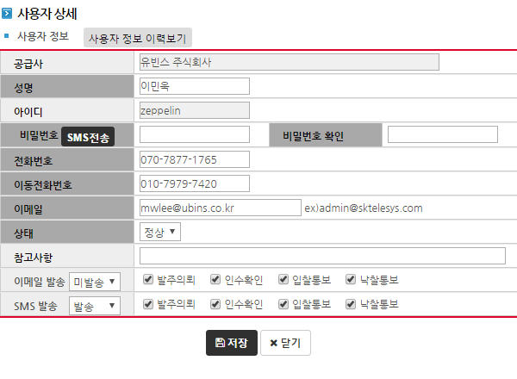
운영사 > 공급사 사용자 정보 | 작성자 | 이정훈 | 작성일 | 2016-12-05 | 설명
 |  |  |  |  | 탈퇴 버튼 클릭시 사용자 삭제 처리 비밀번호 구성이 올바른지 확인 필요 비밀번호 입력이 동일한지 확인 필요 8~12자리 영문, 특수문자, 숫자조합
2
3
1
탙퇴

